Slide 1

Chapter 9-4
WebSocket
WHATEVER YOU WANT, MAKE IT REAL.
박지호

Slide 2
목표 | WebSocket
WebSocket이란?
WebSocket / STOMP
WebSocket Chatting
{
}

Slide 3

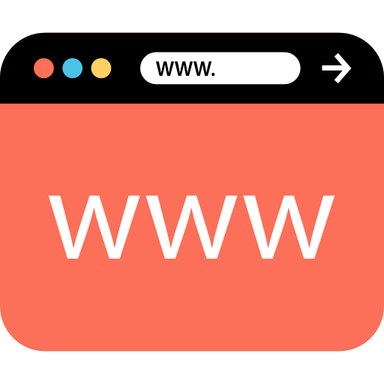

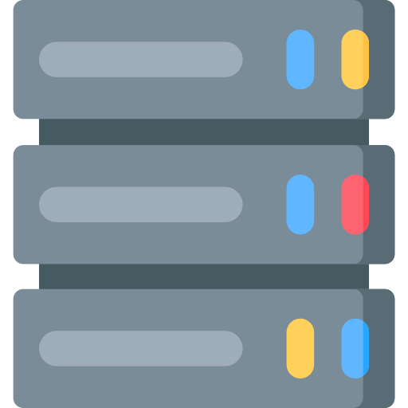

강의 | WebSocket이란?
http
http
http
HTTP는 단방향 단일성 통신

Slide 4
강의 | WebSocket이란?
양방향 통신

Slide 5
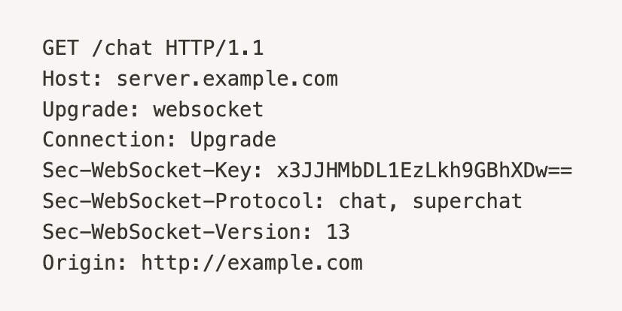
강의 | WebSocket이란?
Handshake 요청
Websocket 사용 요청

Slide 6
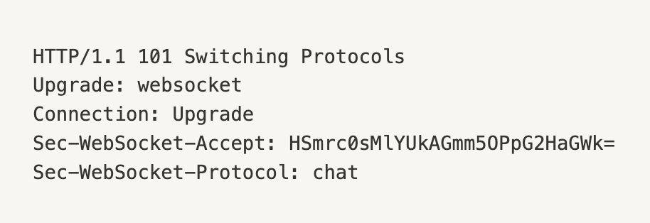
강의 | WebSocket이란?
Handshake 요청
Handshake 응답

Slide 7
강의 | WebSocket이란?
Handshake 요청
Handshake 응답
연결 종료시 까지 양방향 통신
onOpen()
onClose()
Event Driven Programming
onMessage()
onError()

Slide 8
강의 | WebSocket / STOMP
Handshake 요청
Handshake 응답
연결 종료시 까지 양방향 통신
모든 형태의 데이터
주고받는 데이터의 해석이 어렵다.

Slide 9
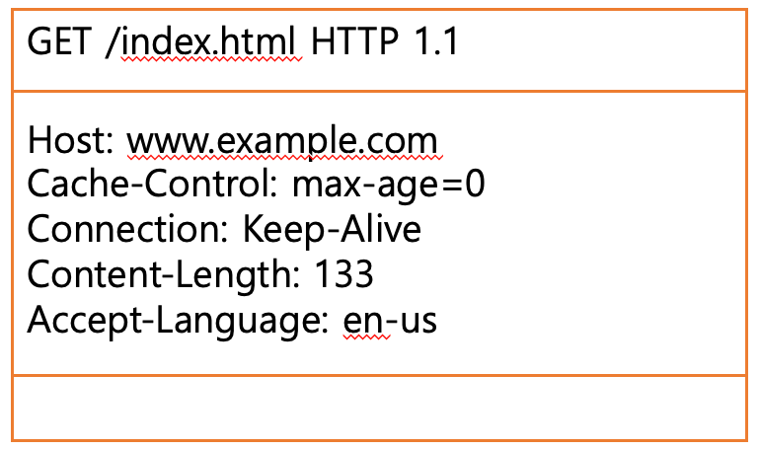
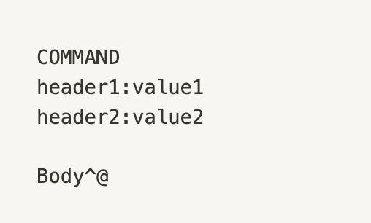
강의 | WebSocket / STOMP
Handshake 요청
Handshake 응답
연결 종료시 까지 양방향 통신

Slide 10
강의 | WebSocket / STOMP
STOMP
Simple/Streaming Text Oriented Messaging Protocol

Slide 11
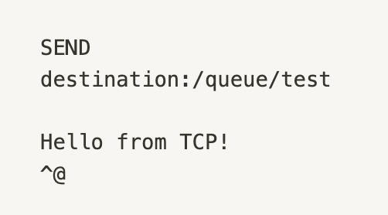
강의 | WebSocket / STOMP
HTTP
WebSocket
STOMP
/ws/path
onOpen()
onClose()
onMessage()
onError()
다양한 경로를
기준으로 기능 분리
하나의 경로로 많은
클라이언트 접속
메시지 기반
Destination으로 메시지를
받을 클라이언트 결정

Slide 12
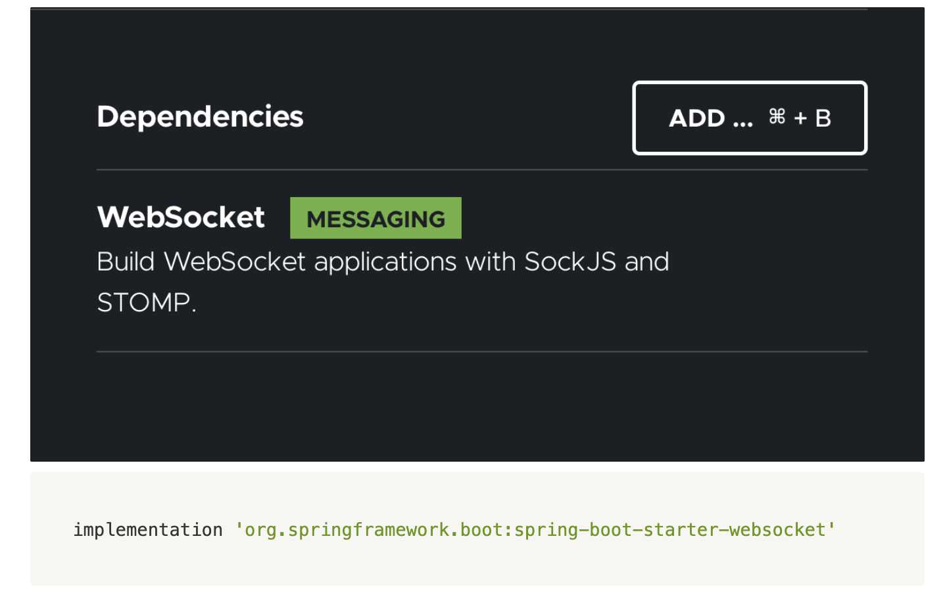
강의 | WebSocket Chatting

